Slide 1
Varno Delo z računalnikom in na internetu
Povzeto po: otroci.safe.si

Slide 2
Top 10 nasvetov kADAR UPORABLJAŠ INTERNET
Vedno uporabljajte zdevek, ne pravega imena, ko klepetaš na internetu!
Gesla so skrivnost! Pogosto jih spreminjajte.
Spoštujte spletno etiko oz. bonton! Česar ne želite, da drugi storijo vam, tudi vi ne naredite drugim.
Nadlegovanje prek neta ali mobilca je nedopustno! Staršem povejte, če vas kdo nadleguje prek spleta ali če naletite na neprimerno vsebino!
Ne odpirajte pošte in priponk od neznancev! Če naletite na kaj čudnega na internetu, takoj povejte staršem!
Ko brskate po slpetu porabljajte antivirusni program in požarni zid.
Na spletu ne izdajajte svojih osebnih podatkov, niti podatkov svojih staršev! Ne objavljaj svojih zasebnih fotografij, niti fotografij svojih prijateljev!
Z uporabo interneta ne pretiravajte!

Slide 3
Gesla
Kjer je možno, se zaščitite z geslom.
Gesel ne delite z drugimi, so vaša skrivnost.
Gesla pogosto menjajte.
Gesla pazljivo izberite: geslo naj bo kombinacija številk, črk (velike in male), ločil, vsaj 8 znakov: JvkjD6! (geslo izpeljano iz Jaz vem kaj je DOBRO geslo! – to je eden od načinov, da si geslo zapomnite)
Vedno se odjavite iz svojega e-poštnega računa, profila na družabnih omrežjih, ipd.
Svetujemo, da uporabljate Zaščiten pogled brskalnika (novo okno brez beleženja zgodovine). To je pomembno predvsem, ko uporabljate tuj računalnik.

Slide 4
Zaščita računalnika
Na računalniku, ki je priklopljen na internet, morate imeti nameščen posodobljen antivirusni program.
Za osnovno zaščito računalnika, priklopljenega v internet, je nujen vklopljen požarni zid.
Posodabljajte svoj operacijski sistem, brskalnike in vse ostale nameščene programe.
Tudi domač usmerjevalnik (router) oz. brezžično omrežje nujno zaščitite z geslom.
Če je le možno, se ne prijavljajte v spletne učilnice ali na e-pošto, ipd. vsepovsod, kjer uporabljate gesla, ko ste priključeni na »nezaščiten« internet.
Spletna kamera naj bo vključena le, ko jo uporabljate. Ko je ne uporabljate, naj bo izključena. Najpreprostejša rešitev pa je pokrivanje leče z navadnim kosom lepilnega traku, s kakšno krpico.

Slide 5
Ni vse res, kar je na internetu
Če iščete informacije za šolo, se o uporabi določenega vira posvetujte s svojimi starši ali z učiteljem.
Preverite informacije tudi pri drugih virih. Preiščite druga spletna mesta, knjige ali časopise, revije.
Naučite se učinkovito iskati informacije na internetu (za pomoč pri iskanju prosi starše in učitelje). To ti bo pomagalo pri iskanju kakovostnih informacij. Uporabljaj več brskalnikov, namesto da se osredotočiš le na eno spletno stran.

Slide 6
Ni vse res, kar je na internetu
Če iščete informacije za šolo, se o uporabi določenega vira posvetujte s svojimi starši ali z učiteljem.
Preverite informacije tudi pri drugih virih. Preiščite druga spletna mesta, knjige ali časopise, revije.
Naučite se učinkovito iskati informacije na internetu (za pomoč pri iskanju prosi starše in učitelje). To ti bo pomagalo pri iskanju kakovostnih informacij. Uporabljaj več brskalnikov, namesto da se osredotočiš le na eno spletno stran.

Slide 7
Poskrbi tudi zase
DELOVNI PROSTOR:
Redno prezračevanje prostora (vsaj vsako uro), če je mogoče naj delo poteka ob naravni svetlobi.
PREMORI:
Po 20 ali najkasneje 30 minutah dela z računalnikom naredite eno do dve minuti dolg premor (se vstanete in se malo sprehodite).
Po 20 minutah dela za računalnikom za 20 sekund pogledate v daljavo (6 metrov) ali več.
Po uri dela 5- do 10-minutni premor. V tem času lahko opravite vaje za sprostitev, ki jih najdete v spletni učilnici – Svetovalno delo in DSP.
ČAS:
Določite si čas, ki ga boste preživeli za računalnikom oz. na mobilnem telefonu na dan: določi si čas za šolo in čas za prosti čas. Nasvete oz. primere najdete v spletni učilnici – Svetovalno delo in DSP.

Slide 8
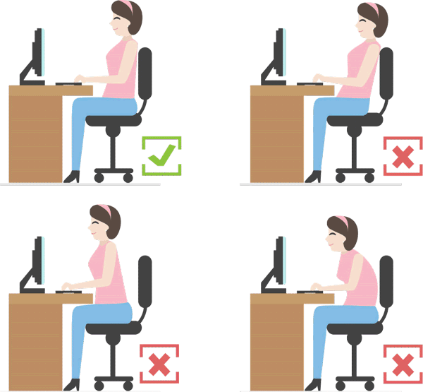
Poskrbi tudi zase – sedenje za računalnikom

